Slide 1
Modelo de aprendizaje automático para predecir fallas hidráulicas
en redes de alcantarillado pluvial
Luis Fernando Fajardo Bravo
2 de noviembre de 2026

Slide 2
Chico Sur para ajuste; transferencia evaluada en Chico Norte
Corte al 2 de noviembre · candidatos congelados; dos hidrogramas nuevos evaluados frente a SWMM.
CHICO SUR · ENTRENAMIENTO
CANDIDATOS · RMSE INTERNO
CAMPAÑA SWMM ANTERIOR
138.560 filas
73,78 / 86,42 m³
975 / 975
866 de 1.000 simulaciones elegibles con el QA provisional.
XGBoost / MLP · 50 ensayos cada uno; selección solo con Chico Sur.
787 elegibles; 410.814 pares evaluados con etiquetas SWMM verificadas.
MLP
Búsqueda 50/50 terminada y ensemble final de cinco semillas (42–46) ajustado.
Nuevo piloto: 10/10 escenarios QA aptos; 5.220 pares nodo–escenario. Sin reentrenar los modelos.
MLSMFP | Avance: auditoría, ajuste y transferencia entre redes | 02-11-2026
2

Slide 3
Chico Sur: simulaciones filtradas con QA hidráulico
QA hidráulico aplicado a las simulaciones reconstruidas de Chico Sur; criterios aún provisionales.
CORRIDAS FUENTE
APTAS PARA ENTRENAR
EXCLUIDAS
FORMAS PRESENTES
1.000
866
134
36 / 40
Simulaciones SWMM
Tras controles de QA
Sin imputar etiquetas
Cuatro grupos sin corrida apta
MOTIVOS DE EXCLUSIÓN
138.560 filas
No drenada
100
160 nodos · 21 variables
41.497 filas inundadas (29,9%)
Umbral: 1 m³
Continuidad > 5%
35
134 excluidas: 100 no drenadas y 35 sobre 5% de continuidad; un caso comparte motivos. El umbral y las tolerancias siguen pendientes de justificación hidráulica.
MLSMFP | Avance: auditoría, ajuste y transferencia entre redes | 30-10-2026
3

Slide 4
Diseño de evaluación: Chico Norte permanece aislada
Chico Sur selecciona los hiperparámetros; Chico Norte se conserva como prueba externa independiente.
ENTRENAMIENTO
SELECCIÓN INTERNA
PRUEBA EXTERNA
Chico Sur
GroupKFold(5)
Chico Norte
→
→
866 corridas aptas
Preparación congelada
Separación por forma
Optuna solo ve Chico Sur
975 corridas staged Etiquetas y score real aún cerrados
Control contra fuga de información
Los manifiestos enlazan INP, hidrogramas, RPT/OUT, QA y variables. Predicciones y etiquetas verificadas para 787 corridas; paridad y mapas disponibles.
Una red externa mide transferencia a Chico Norte; no estima desempeño para una población de redes.
MLSMFP | Avance: auditoría, ajuste y transferencia entre redes | 30-10-2026
4

Slide 5

Chico Norte: topología del INP
Vista de nodos y conducciones; este mapa no contiene resultados de simulación ni predicciones.
NODOS CON COORDENADAS
523
Inventario geométrico leído del INP base.
CONDUCCIONES
522
Trazado de enlaces entre nodos según el INP.
Topología solamente · sin caudales ni inundación
MLSMFP | Avance: auditoría, ajuste y transferencia entre redes | 30-10-2026
5

Slide 6

Chico Norte: hidrograma sintético y campaña SWMM
Ejemplo de entrada nodal para Chico Norte; los caudales provienen del INP y de formas sintéticas.
ESCENARIOS EJECUTADOS
975
39 formas × 25 factores; resultados SWMM completos y filtrados por QA.
QA final: 787 elegibles · 188 excluidas.
GRILLA DE FACTORES
0,2–5,0
Paso de 0,2; se conserva el pico nodal de referencia y se escala por factor.
Ejemplo: nodo 268I · pico base 54,08 L/s · pico con factor 2,8: 151,4 L/s.
Entrada sintética de caudal por nodo; no es lluvia observada ni transformación lluvia–escorrentía. Se aplicó el redondeo aprobado al minuto más cercano.
MLSMFP | Avance: auditoría, ajuste y transferencia entre redes | 30-10-2026
6

Slide 7


Chico Sur · escenario inundado mediano
Mapa SWMM y modelo promovido anteriormente · mismo escenario y escala; comparación retrospectiva, no validación del candidato actual.
SWMM · 9.518 m³ · 52 nodos
XGBoost previo · 9.278 m³ · 52 nodos
Diferencia del volumen total en este ejemplo: −240 m³. XGBoost anterior (promovido el 06-oct); no es paridad OOF ni prueba externa.
MLSMFP | Avance: auditoría, ajuste y transferencia entre redes | 30-10-2026
7

Slide 8


Chico Sur · escenario de mayor volumen total
Mapa SWMM y modelo promovido anteriormente · mismo escenario y escala; comparación retrospectiva, no validación del candidato actual.
SWMM · 183.407 m³ · 93 nodos
XGBoost previo · 188.628 m³ · 91 nodos
Diferencia del volumen total en este ejemplo: +5.221 m³. XGBoost anterior (promovido el 06-oct); no es paridad OOF ni prueba externa.
MLSMFP | Avance: auditoría, ajuste y transferencia entre redes | 30-10-2026
8

Slide 9


Selección interna de XGBoost y MLP
50 ensayos cada uno · GroupKFold(5) por forma · Chico Sur como única red de selección.
XGBOOST · MEJOR ENSAYO
73,782 m³
Trial 13 · menor macro_network_rmse.
MLP · MEJOR ENSAYO
86,420 m³
Trial 48 · mismo objetivo y protocolo.
Ensemble MLP de cinco semillas ajustado (42–46).
Mejores objetivos internos; no miden transferencia a Chico Norte ni generalización entre redes.
MLSMFP | Avance: auditoría, ajuste y transferencia entre redes | 30-10-2026
9

Slide 10
Transferencia externa puntuada; candidatos ajustados con Chico Sur
Chico Norte se evaluó con predicciones selladas; los conteos reportan QA, no entrenamiento.
XGBOOST · CANDIDATO LISTO
MLP · ENSEMBLE LISTO
50 / 50 ensayos
50 / 50 + 5 semillas
Seleccionado y ajustado con Chico Sur; artefactos y procedencia verificados.
Trials terminados; ensemble 42–46 recargado y verificado. La selección interna sigue siendo exploratoria.
CHICO NORTE · QA
787 elegibles · 188 excluidas · score externo verificado
3.901 artefactos enlazados con hashes verificados. QA de continuidad (5%) y drenaje continúa provisional.
MLSMFP | Avance: auditoría, ajuste y transferencia entre redes | 30-10-2026
10

Slide 11
Transferencia a Chico Norte: evaluación externa completada
Scoring real verificado: 787 corridas elegibles y 410.814 pares corrida–nodo.
1
Congelar dominio
2
Registrar candidatos
3
Predecir y sellar
4
Evaluar y mapear
Dominio y entradas congelados; Chico Norte permanece fuera del ajuste.
Candidatos, INP y salidas SWMM enlazados por manifiestos y hashes.
Predicciones registradas en 975 escenarios; QA define 787 elegibles.
Evaluación con etiquetas verificadas; paridad y mapas listos.
Paridad global (m³): XGBoost RMSE 270,9; MLP ensemble RMSE 435,9. Incluye ceros y todos los pares elegibles.
Es una prueba de transferencia, no entrenamiento con Chico Norte. La generalización a una tercera red sigue pendiente.
MLSMFP | Avance: auditoría, ajuste y transferencia entre redes | 30-10-2026
11

Slide 12


Paridad nodal global: predicción frente a SWMM
Cada punto es un par corrida–nodo. La diagonal y = x significa volumen predicho igual a SWMM.
410.814 pares · RMSE global: XGBoost 270,9 m³; MLP ensemble 435,9 m³.
MLSMFP | Avance: auditoría, ajuste y transferencia entre redes | 30-10-2026
12

Slide 13
Avance logrado y decisiones para completar la transferencia
Chico Norte ya fue puntuada como prueba externa; permanece fuera del entrenamiento.
Evidencia disponible
Evidencia pendiente
• Chico Sur: 866 elegibles; 138.560 filas; QA aplicado.
• Analizar errores por escenario y volumen; comunicar sesgo y falsos negativos.
• XGBoost y MLP: 50 ensayos cada uno; candidatos ajustados con Chico Sur.
• Justificar umbrales QA; continuidad 5% y tolerancias siguen provisionales.
• Chico Norte: 975 corridas; 787 elegibles; 410.814 pares evaluados.
• Probar una tercera red antes de afirmar generalización amplia.
Cautela hidráulica: el umbral de continuidad del 5% y las tolerancias de drenaje siguen provisionales; presentar como filtro operativo, no estándar validado.
Alcance actual: hidrogramas sintéticos de caudal por nodo. No se simula lluvia–escorrentía.
MLSMFP | Avance: auditoría, ajuste y transferencia entre redes | 30-10-2026
13

Slide 14
Trazabilidad y límites de la evidencia
Las etiquetas se reconstruyeron y verificaron para puntuar; SQLite sigue sin guardar resultados por nodo.
Preparación Chico Sur
813323e3ef75b752
138.560 filas · 866 corridas elegibles · tabular_v4_21
XGBoost · hashes
a1a6e504… / 045526a9…
Clasificador / regresor · candidato ajustado con Chico Sur
MLP · hashes
0bb1045f… / a450253d…
Clasificador / regresor · ensemble 42–46
Chico Norte
975 · 787 QA aptas
3.901 artefactos con hashes verificados; 188 excluidas
Scoring real
410.814 pares corrida–nodo
XGBoost RMSE 270,9 m³; MLP 435,9 m³ (métrica global).
Manifiestos y hashes verificados; etiquetas no se incorporaron al entrenamiento. Métricas y límites documentados.
MLSMFP | Avance: auditoría, ajuste y transferencia entre redes | 30-10-2026
14

Slide 15
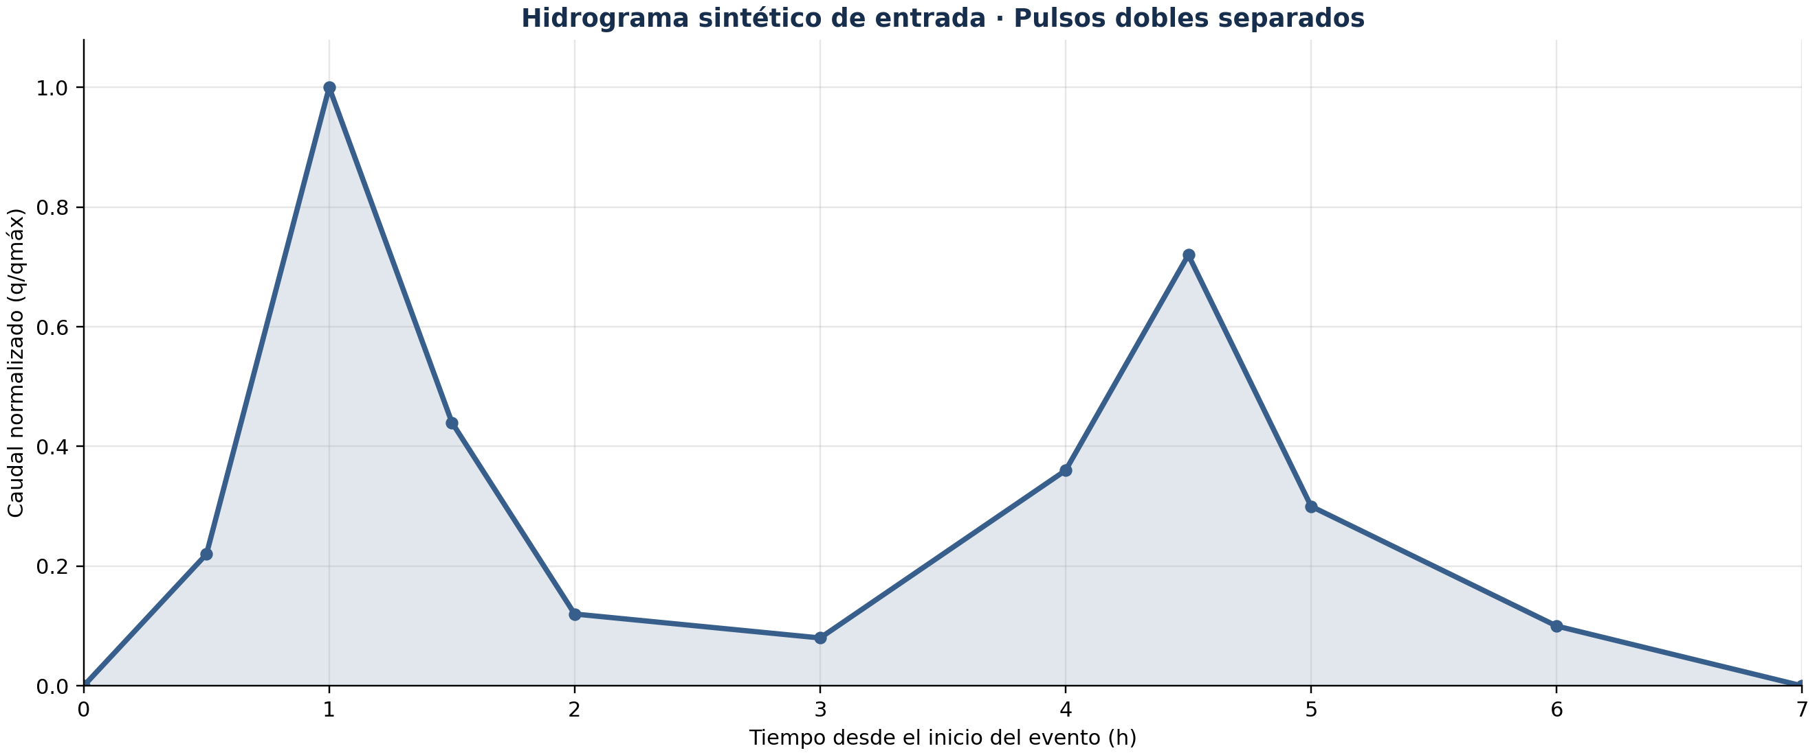
Hidrograma de pulsos dobles
Forma normalizada de entrada · curva con el estilo del hidrograma de la corrida completa.
Pulsos dobles separados · factores simulados: 0.7 · 1.3 · 2.7 · 3.9 · 4.3
MLSMFP | Avance: evaluación externa Chico Norte | 02-11-2026
15

Slide 16
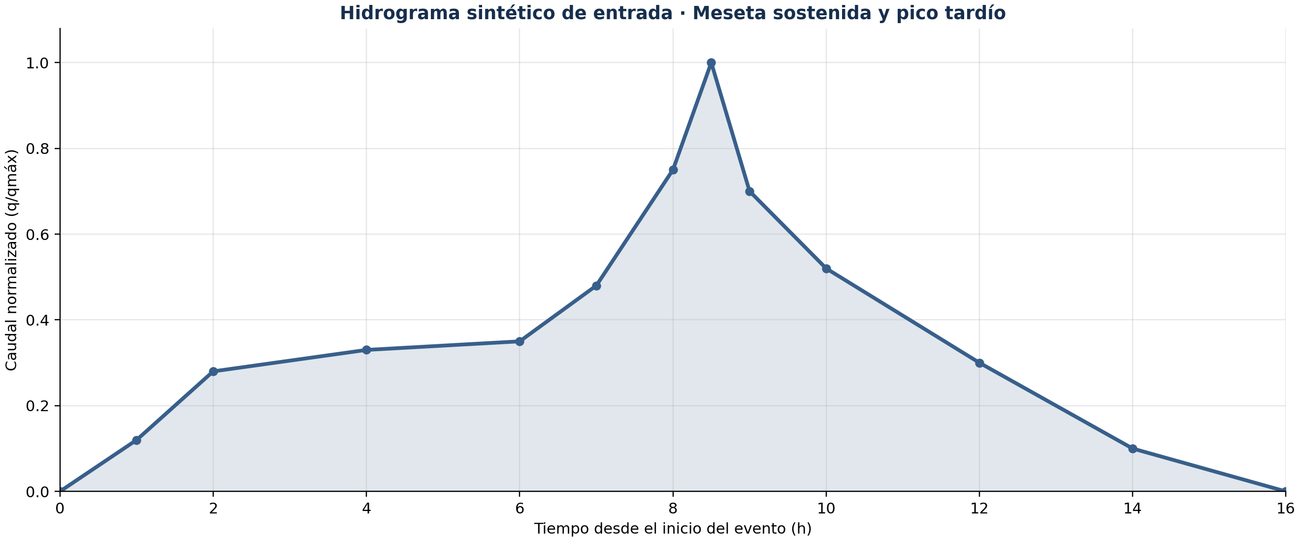
Hidrograma de meseta sostenida
Forma normalizada de entrada · curva con el estilo del hidrograma de la corrida completa.
Meseta sostenida y pico tardío · factores simulados: 0.7 · 1.3 · 2.7 · 3.9 · 4.3
MLSMFP | Avance: evaluación externa Chico Norte | 02-11-2026
16

Slide 17
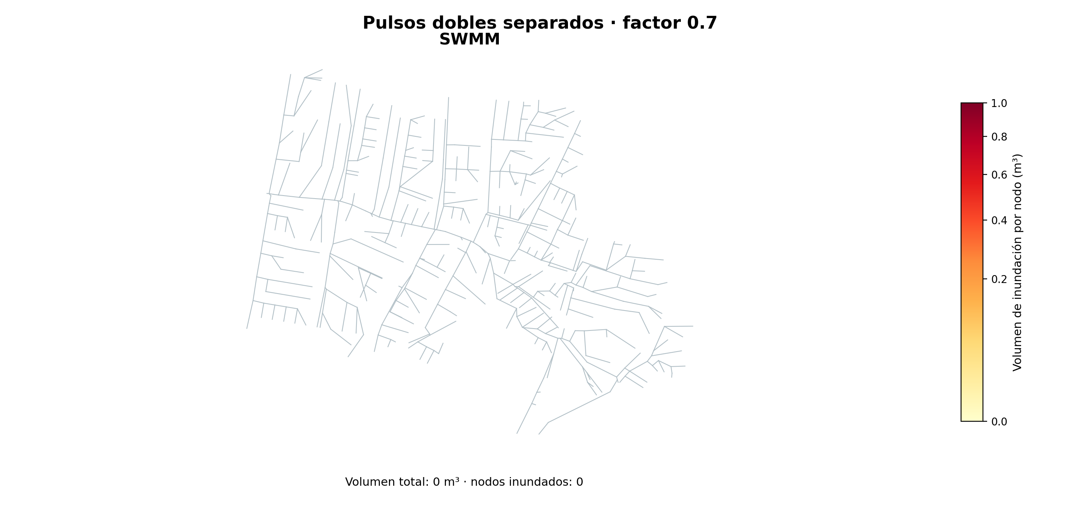
Mapa de inundación
Pulsos dobles · factor 0.7 · modelo SWMM
MLSMFP | Avance: evaluación externa Chico Norte | 02-11-2026
17

Slide 18
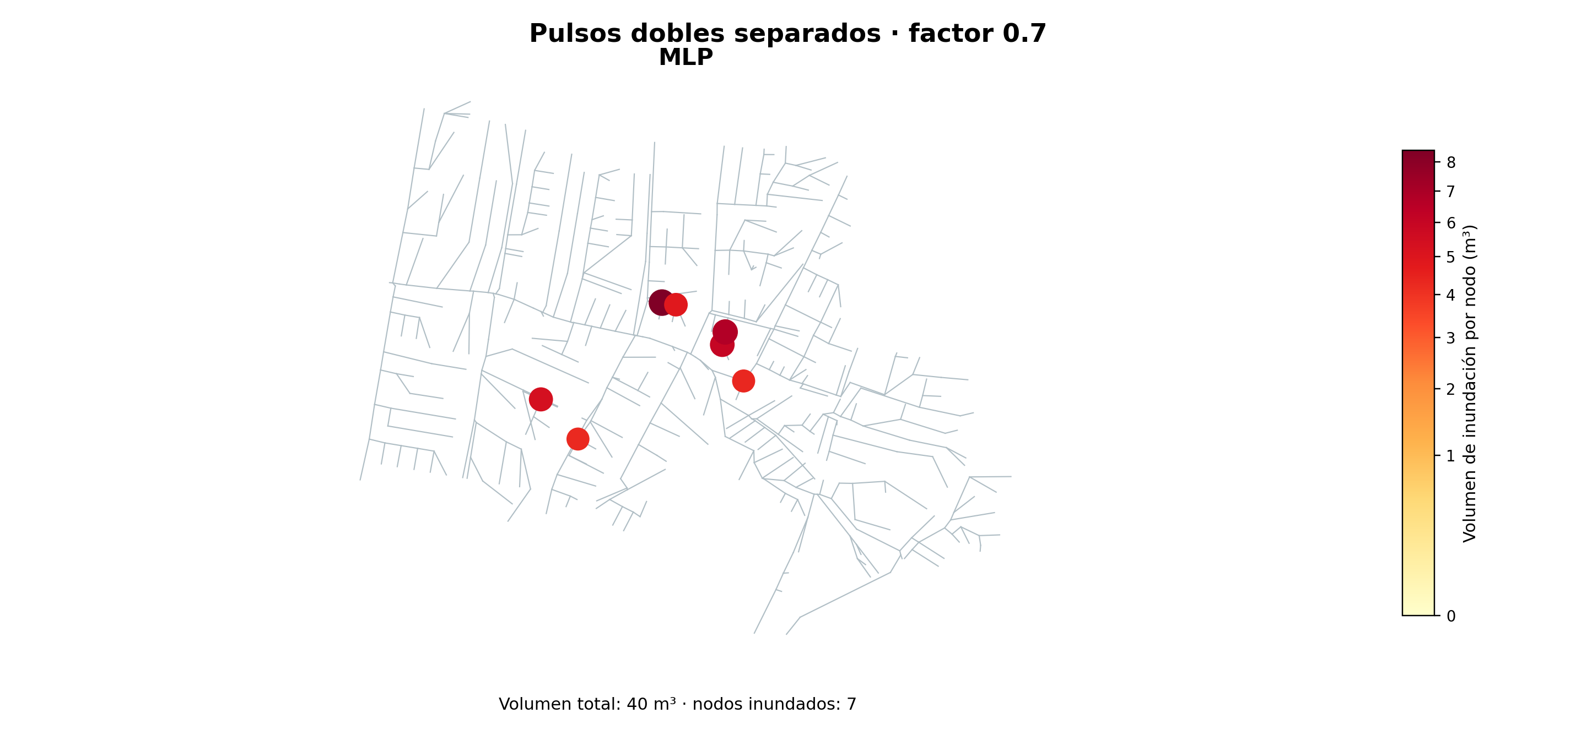
Mapa de inundación
Pulsos dobles · factor 0.7 · modelo MLP
MLSMFP | Avance: evaluación externa Chico Norte | 02-11-2026
18

Slide 19
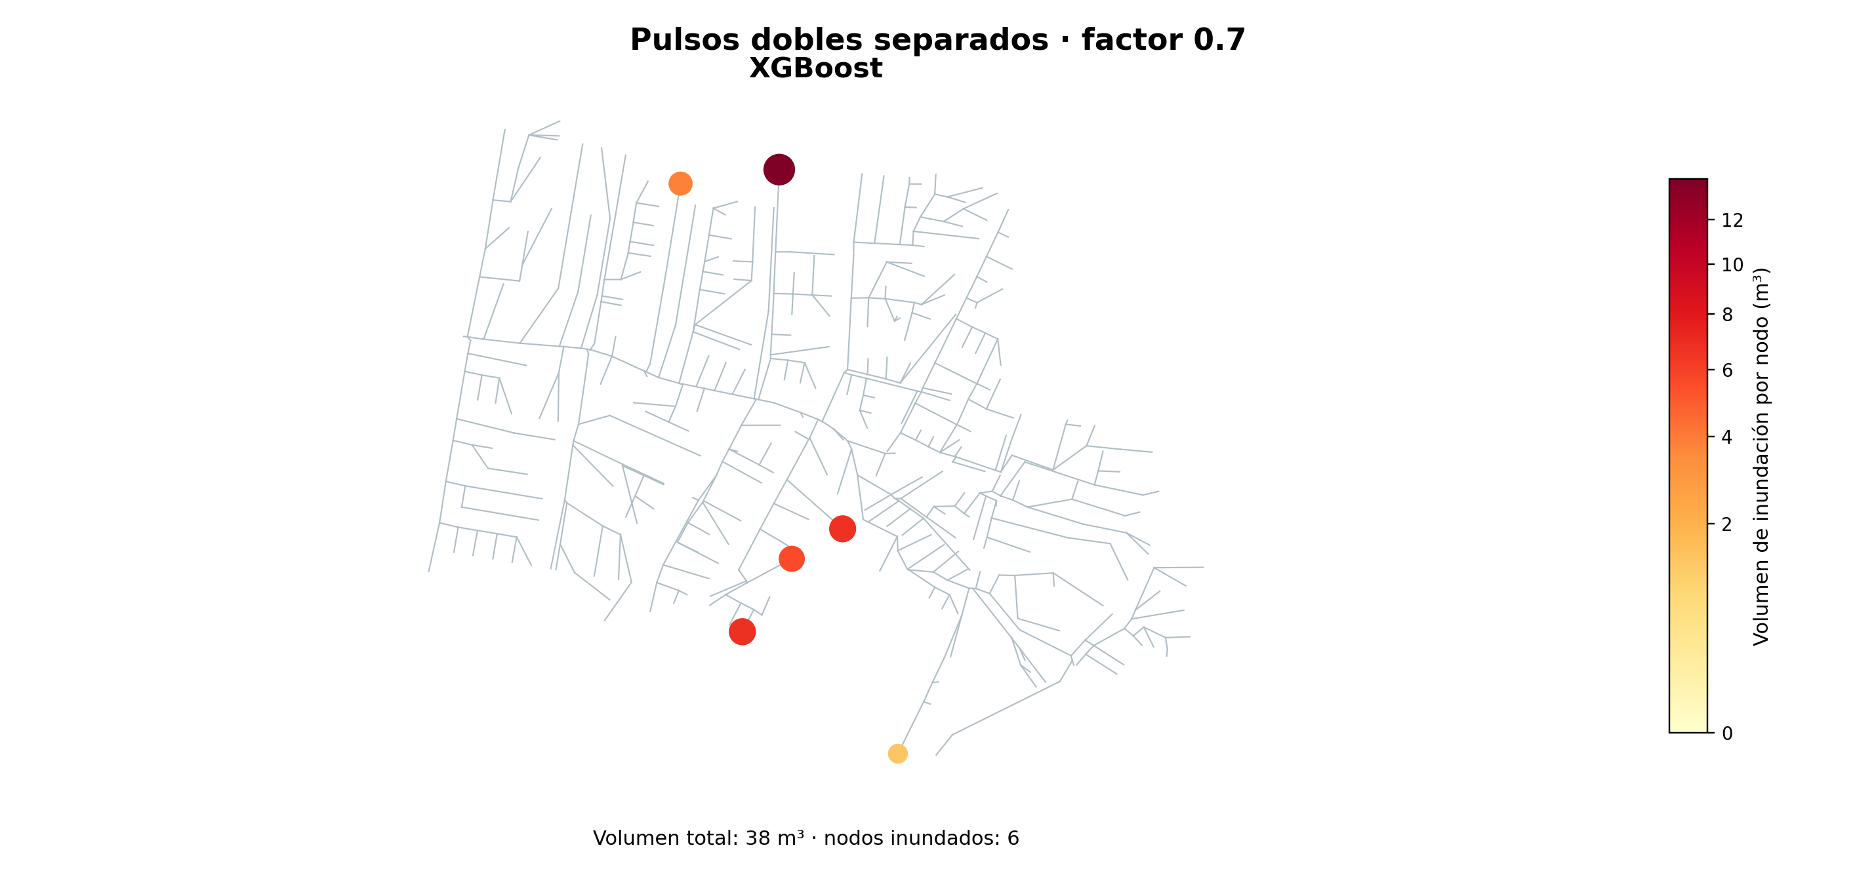
Mapa de inundación
Pulsos dobles · factor 0.7 · modelo XGBoost
MLSMFP | Avance: evaluación externa Chico Norte | 02-11-2026
19

Slide 20
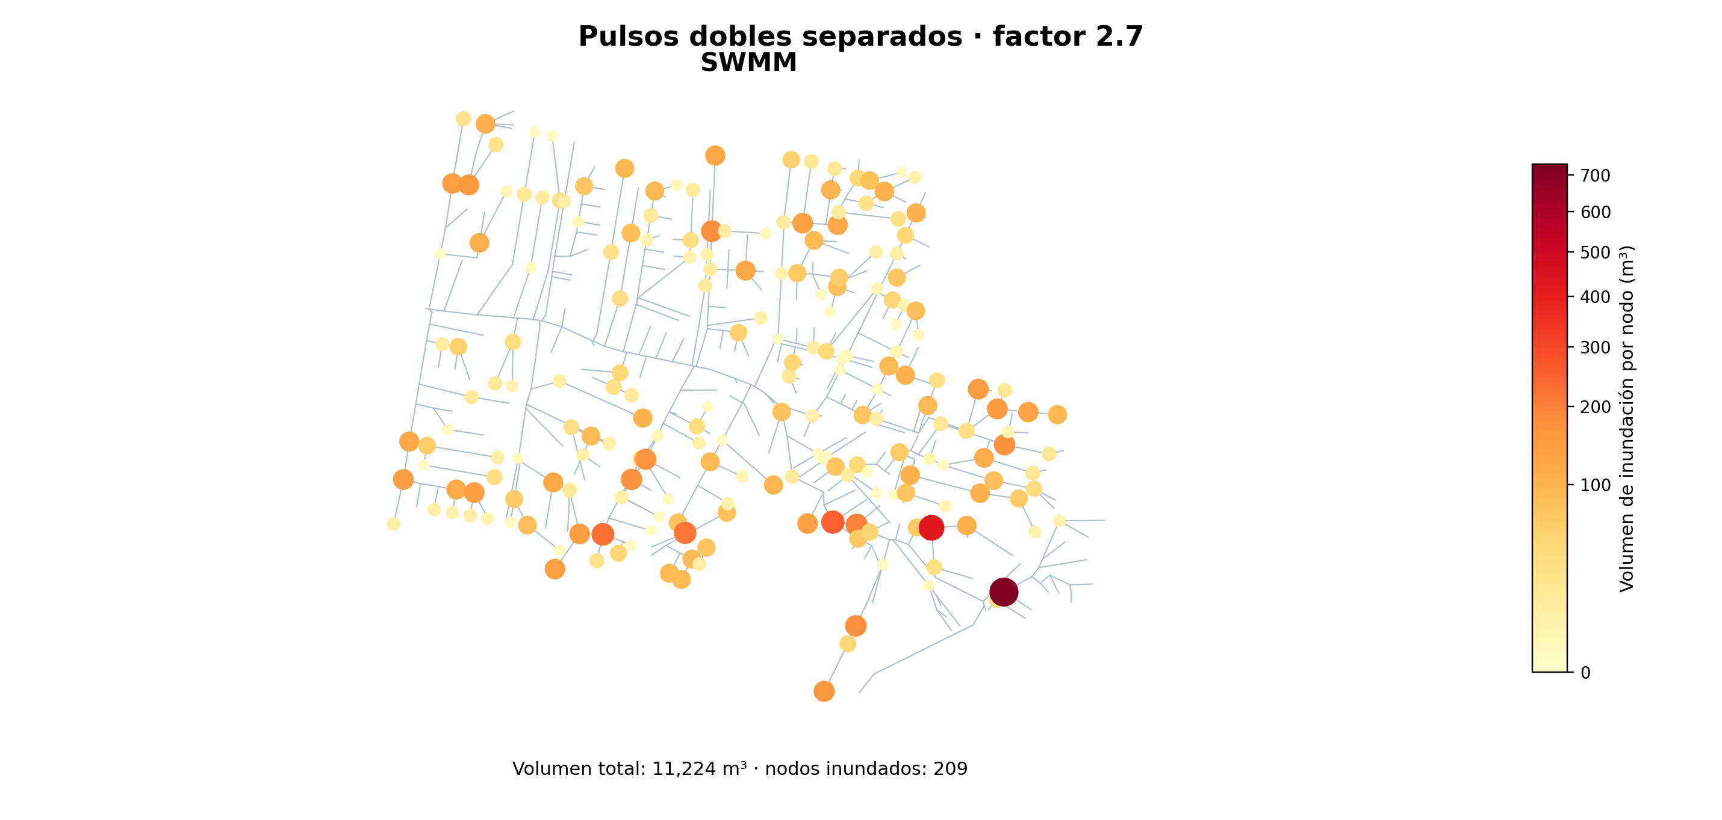
Mapa de inundación
Pulsos dobles · factor 2.7 · modelo SWMM
MLSMFP | Avance: evaluación externa Chico Norte | 02-11-2026
20

Slide 21
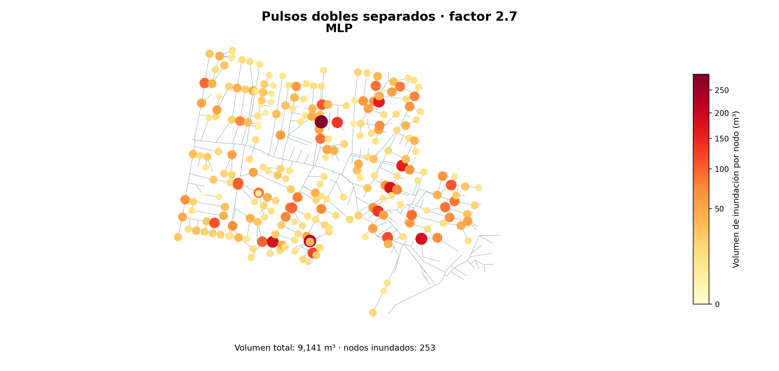
Mapa de inundación
Pulsos dobles · factor 2.7 · modelo MLP
MLSMFP | Avance: evaluación externa Chico Norte | 02-11-2026
21

Slide 22
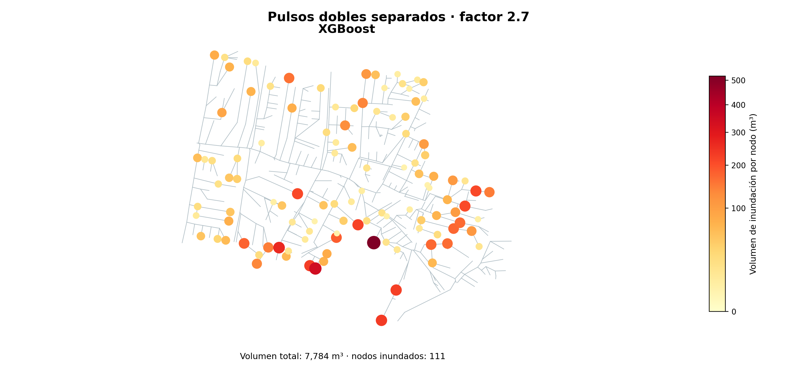
Mapa de inundación
Pulsos dobles · factor 2.7 · modelo XGBoost
MLSMFP | Avance: evaluación externa Chico Norte | 02-11-2026
22

Slide 23
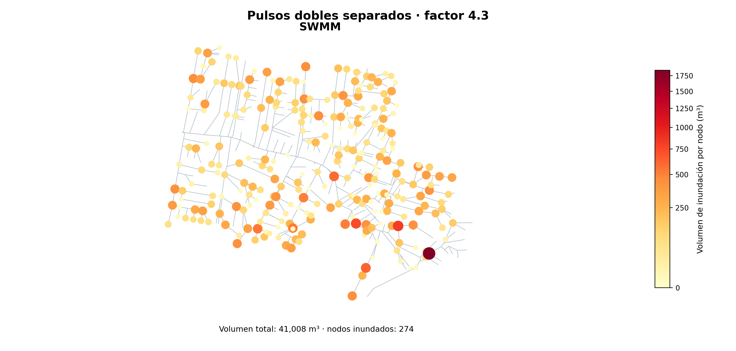
Mapa de inundación
Pulsos dobles · factor 4.3 · modelo SWMM
MLSMFP | Avance: evaluación externa Chico Norte | 02-11-2026
23

Slide 24
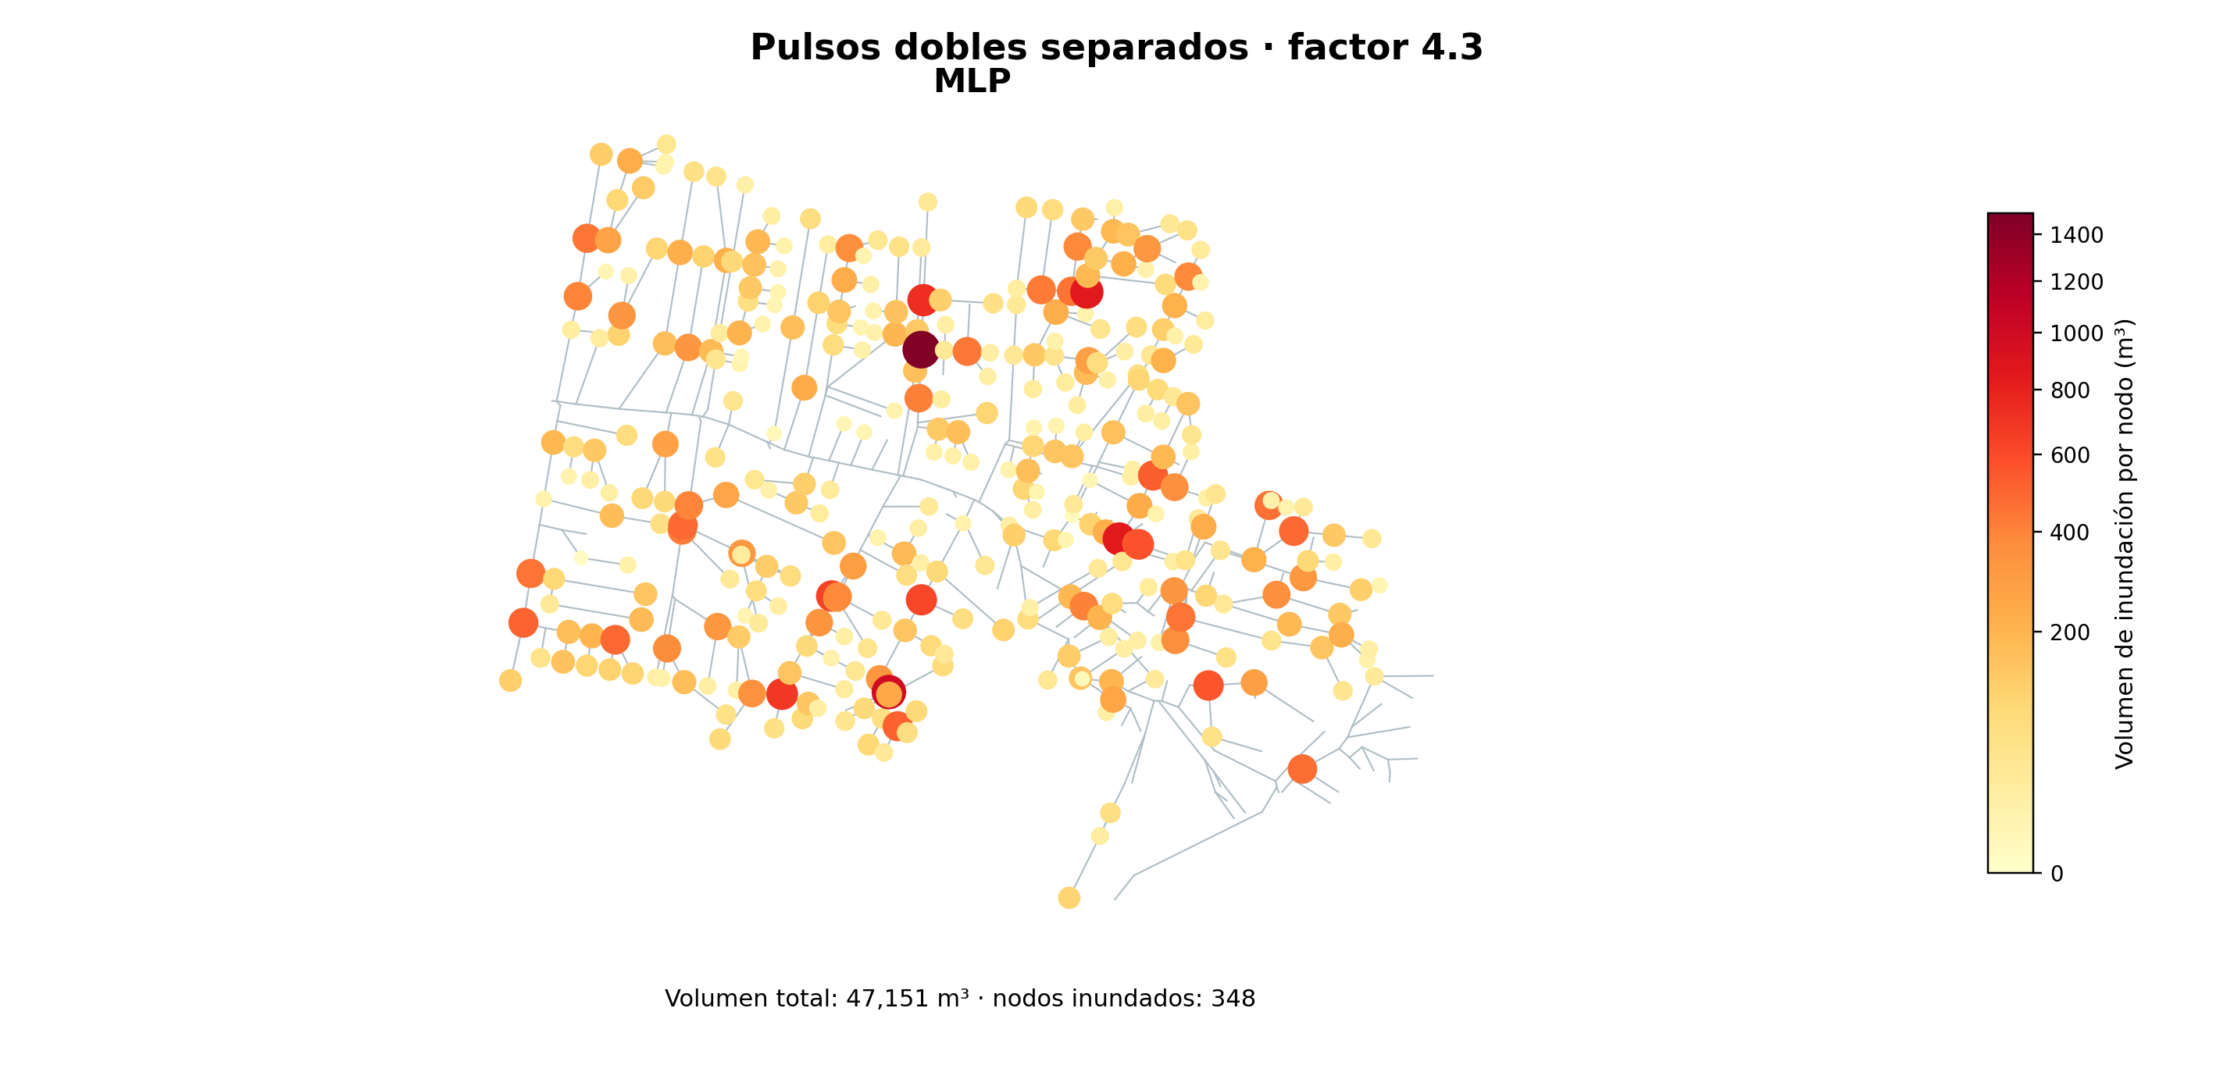
Mapa de inundación
Pulsos dobles · factor 4.3 · modelo MLP
MLSMFP | Avance: evaluación externa Chico Norte | 02-11-2026
24

Slide 25
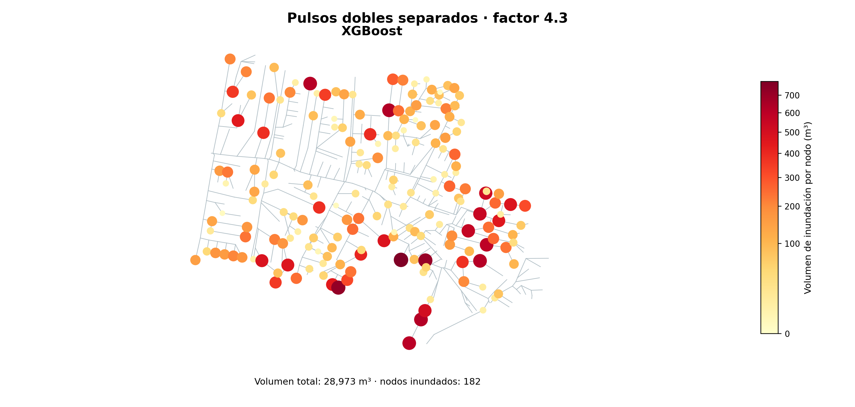
Mapa de inundación
Pulsos dobles · factor 4.3 · modelo XGBoost
MLSMFP | Avance: evaluación externa Chico Norte | 02-11-2026
25

Slide 26
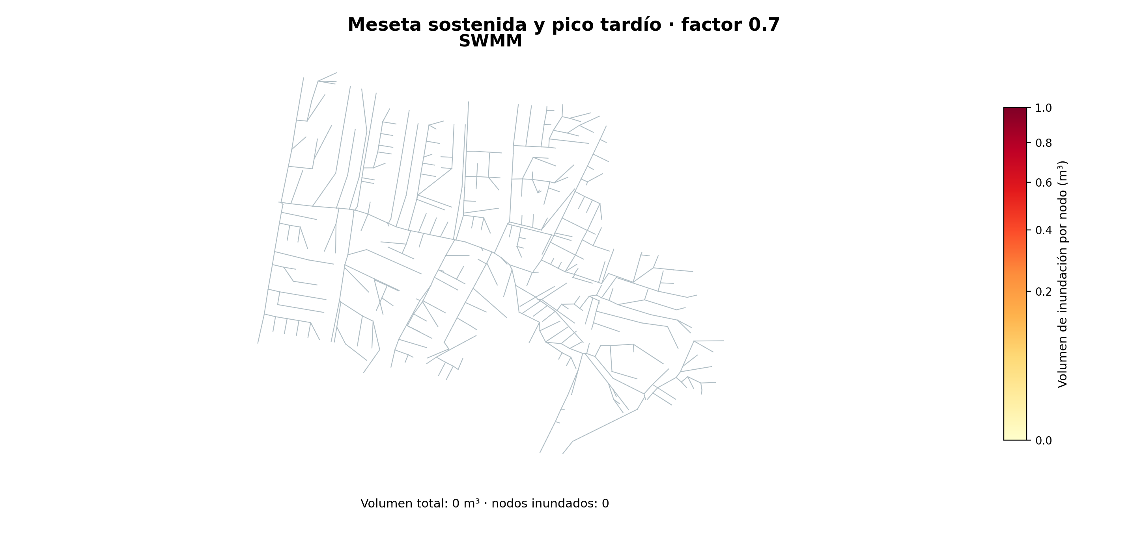
Mapa de inundación
Meseta sostenida y pico tardío · factor 0.7 · modelo SWMM
MLSMFP | Avance: evaluación externa Chico Norte | 02-11-2026
26

Slide 27
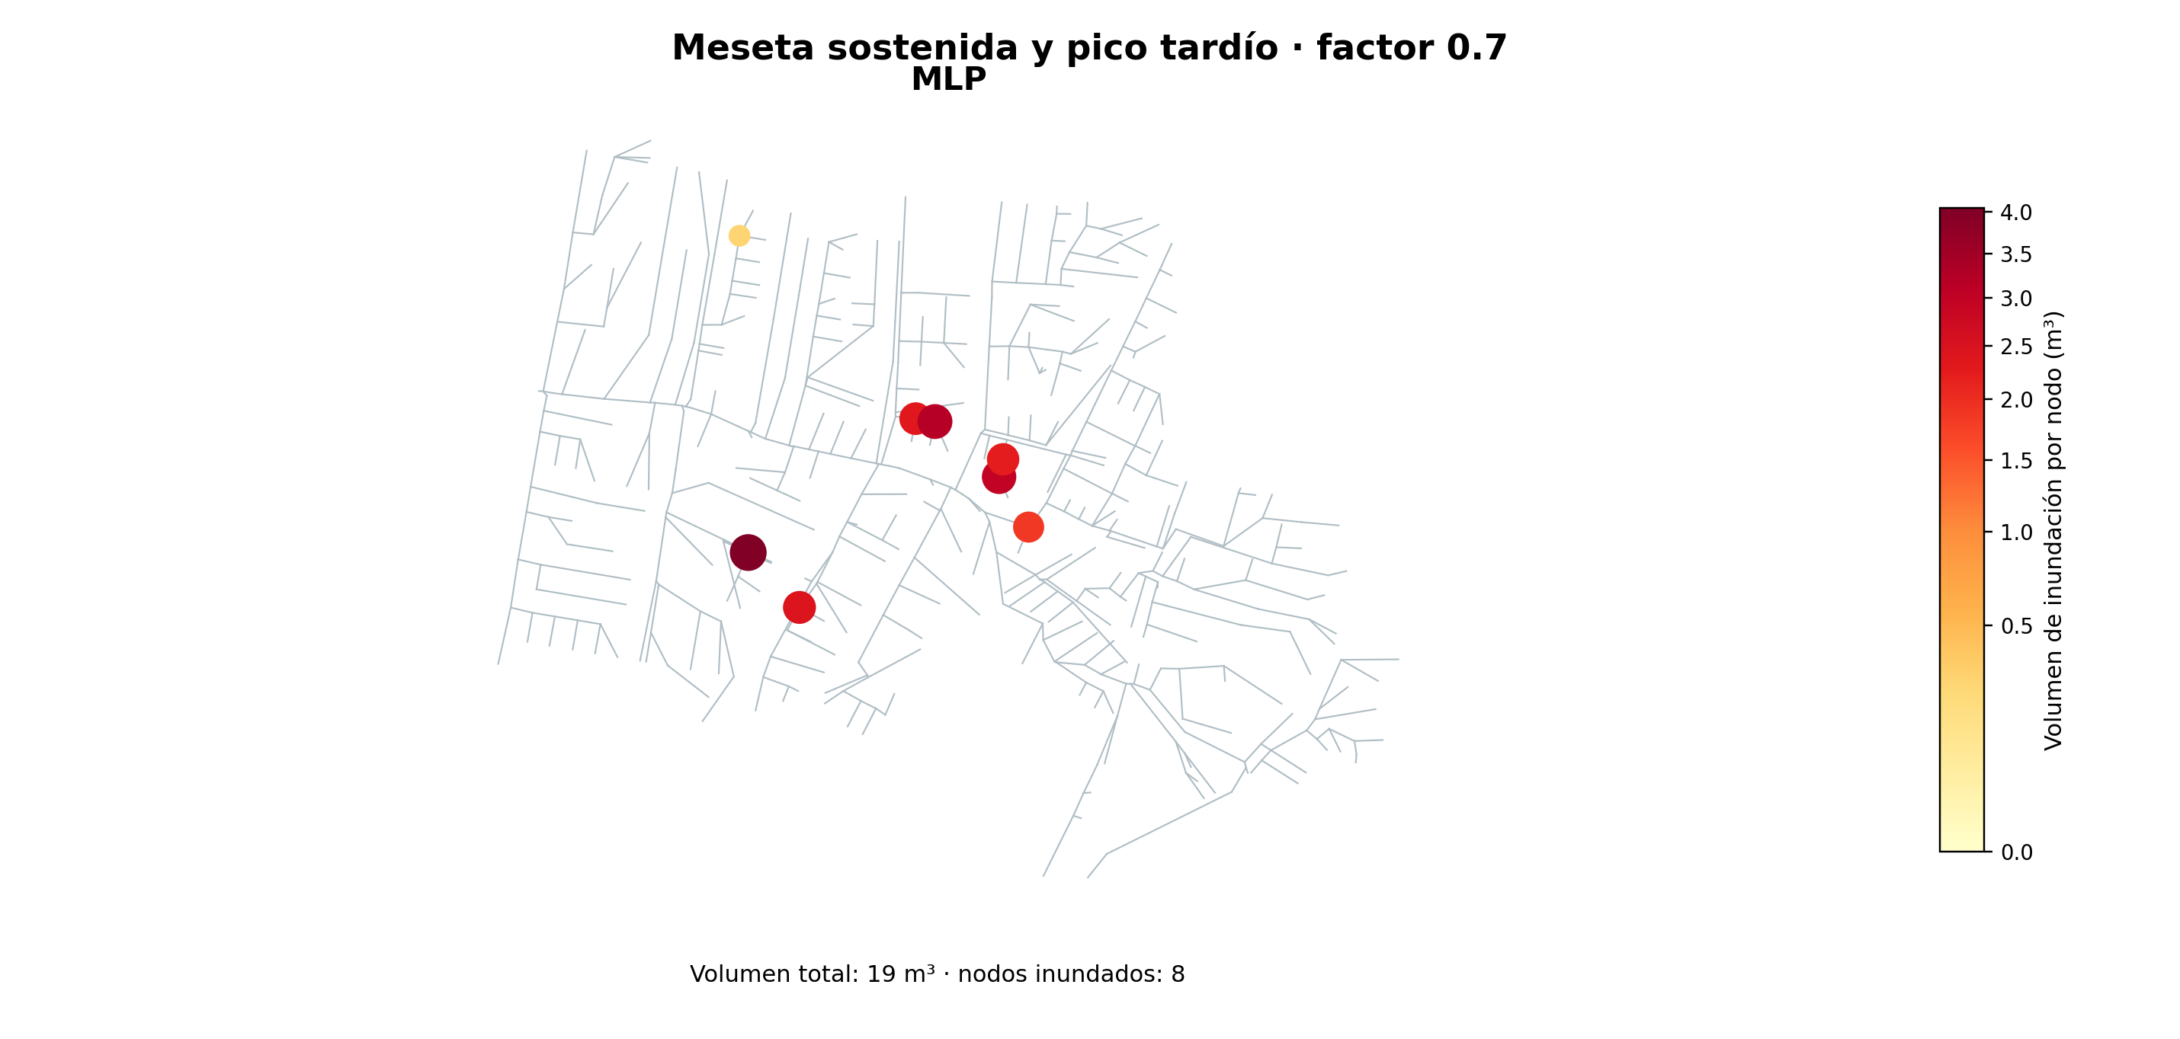
Mapa de inundación
Meseta sostenida y pico tardío · factor 0.7 · modelo MLP
MLSMFP | Avance: evaluación externa Chico Norte | 02-11-2026
27

Slide 28
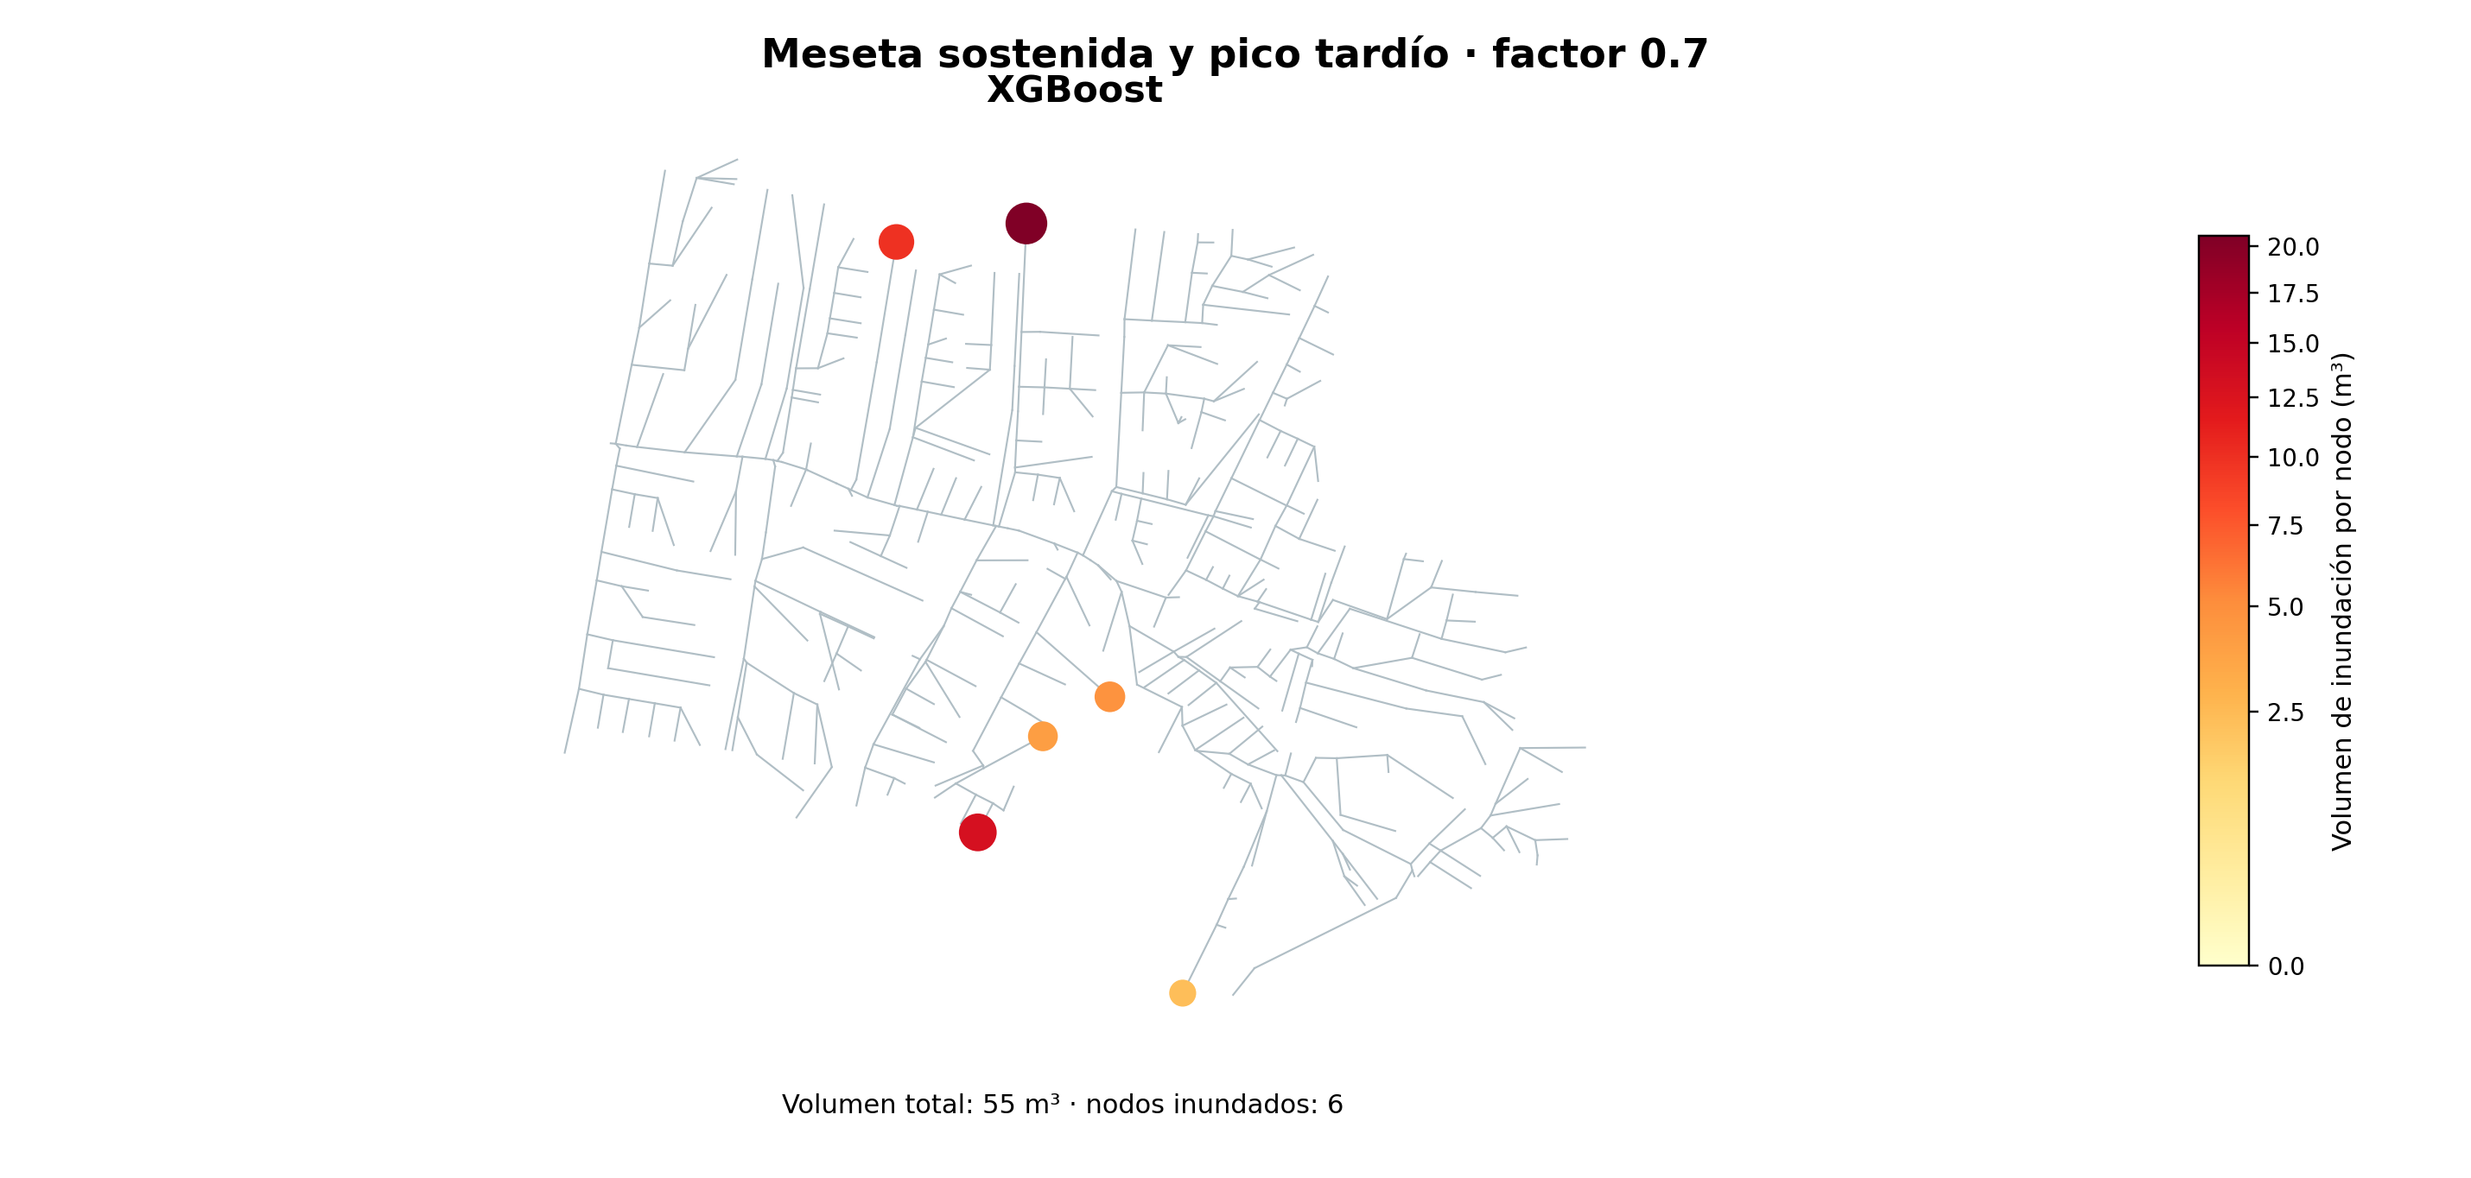
Mapa de inundación
Meseta sostenida y pico tardío · factor 0.7 · modelo XGBoost
MLSMFP | Avance: evaluación externa Chico Norte | 02-11-2026
28

Slide 29
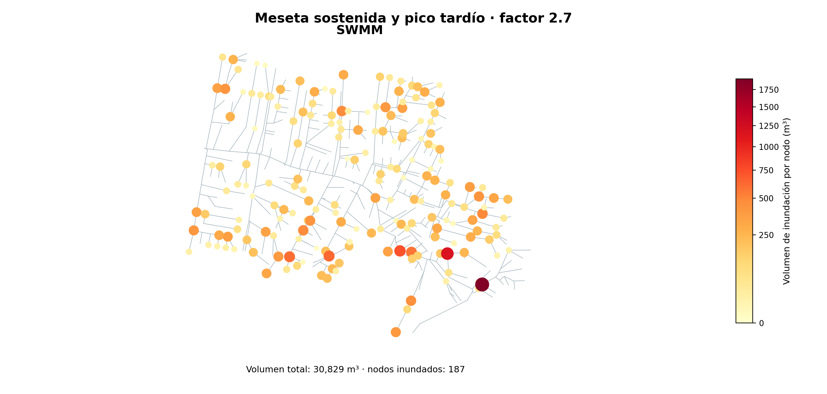
Mapa de inundación
Meseta sostenida y pico tardío · factor 2.7 · modelo SWMM
MLSMFP | Avance: evaluación externa Chico Norte | 02-11-2026
29

Slide 30
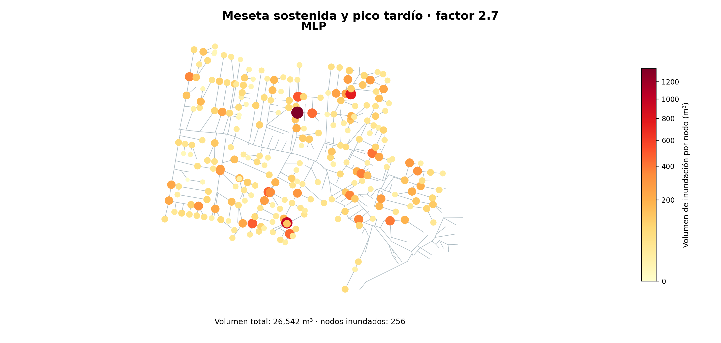
Mapa de inundación
Meseta sostenida y pico tardío · factor 2.7 · modelo MLP
MLSMFP | Avance: evaluación externa Chico Norte | 02-11-2026
30

Slide 31
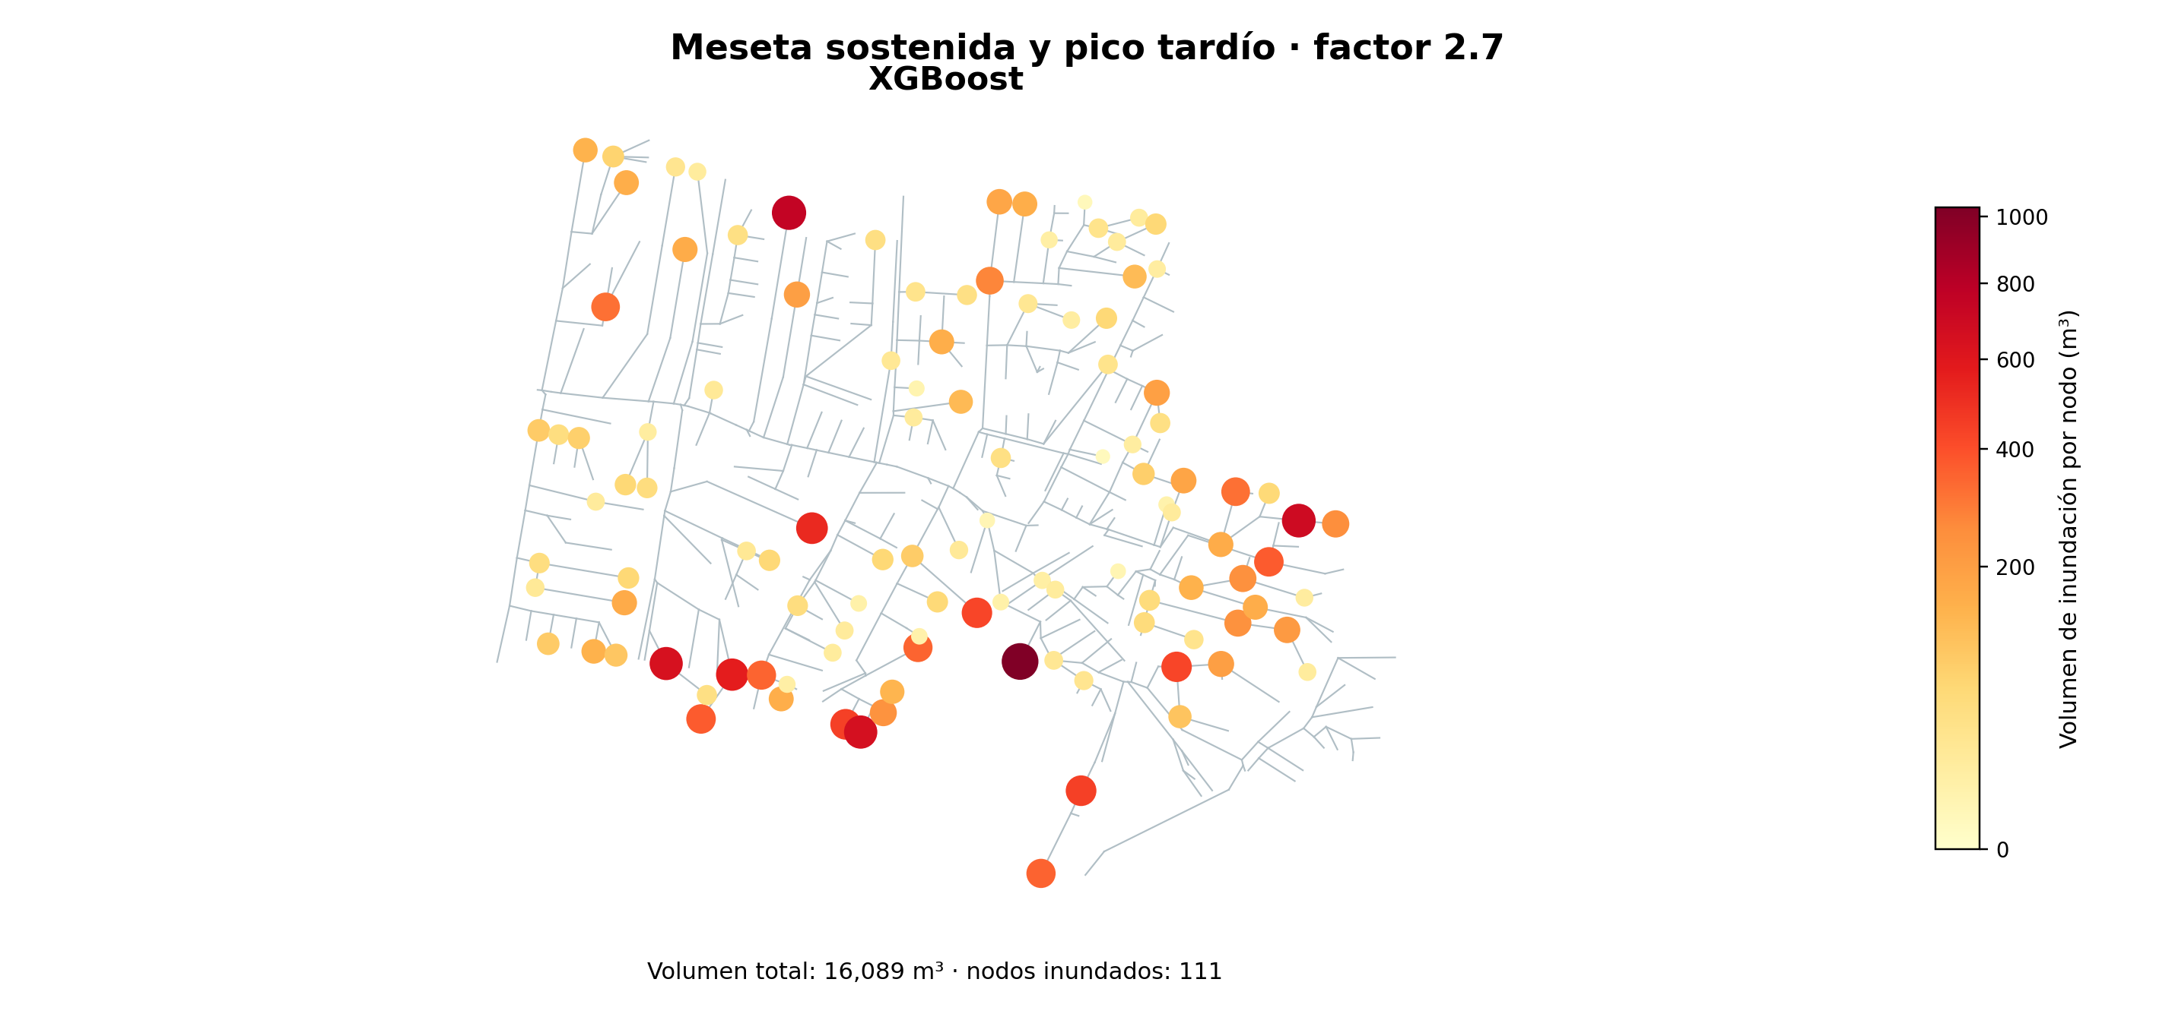
Mapa de inundación
Meseta sostenida y pico tardío · factor 2.7 · modelo XGBoost
MLSMFP | Avance: evaluación externa Chico Norte | 02-11-2026
31

Slide 32
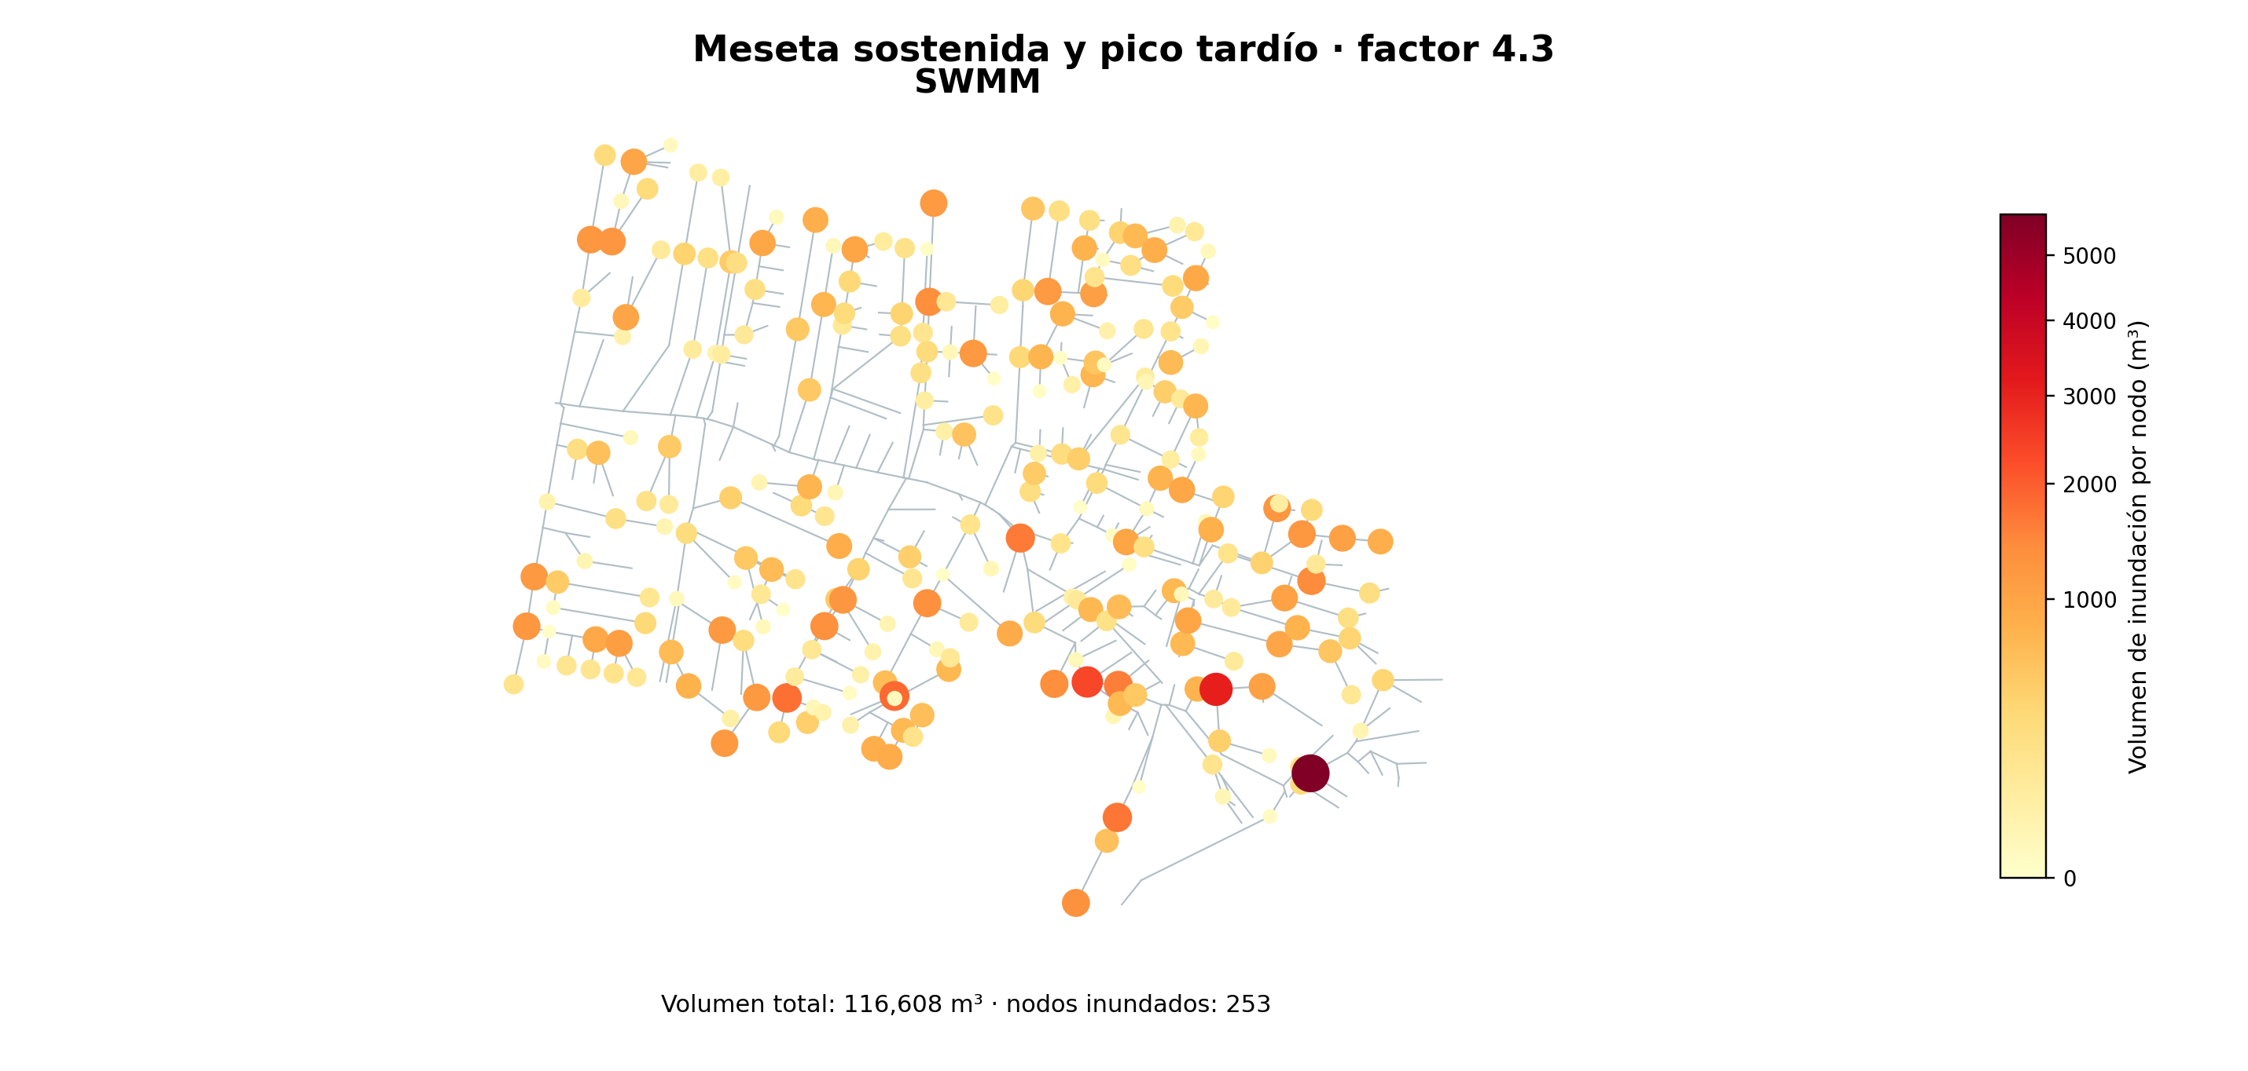
Mapa de inundación
Meseta sostenida y pico tardío · factor 4.3 · modelo SWMM
MLSMFP | Avance: evaluación externa Chico Norte | 02-11-2026
32

Slide 33

Mapa de inundación
Meseta sostenida y pico tardío · factor 4.3 · modelo MLP
MLSMFP | Avance: evaluación externa Chico Norte | 02-11-2026
33

Slide 34
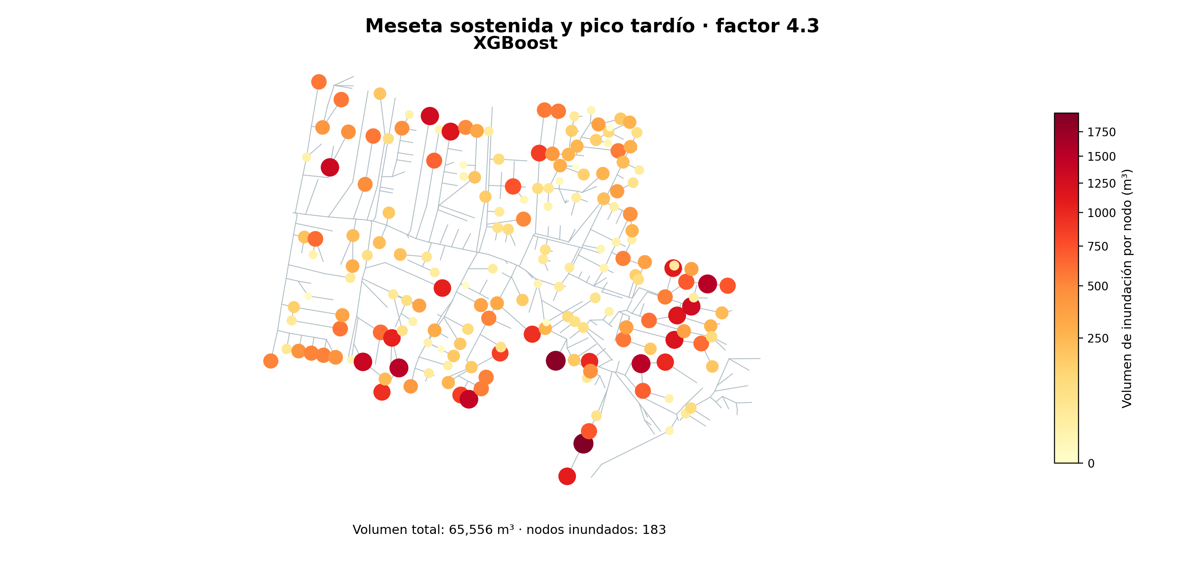
Mapa de inundación
Meseta sostenida y pico tardío · factor 4.3 · modelo XGBoost
MLSMFP | Avance: evaluación externa Chico Norte | 02-11-2026
34

Slide 35
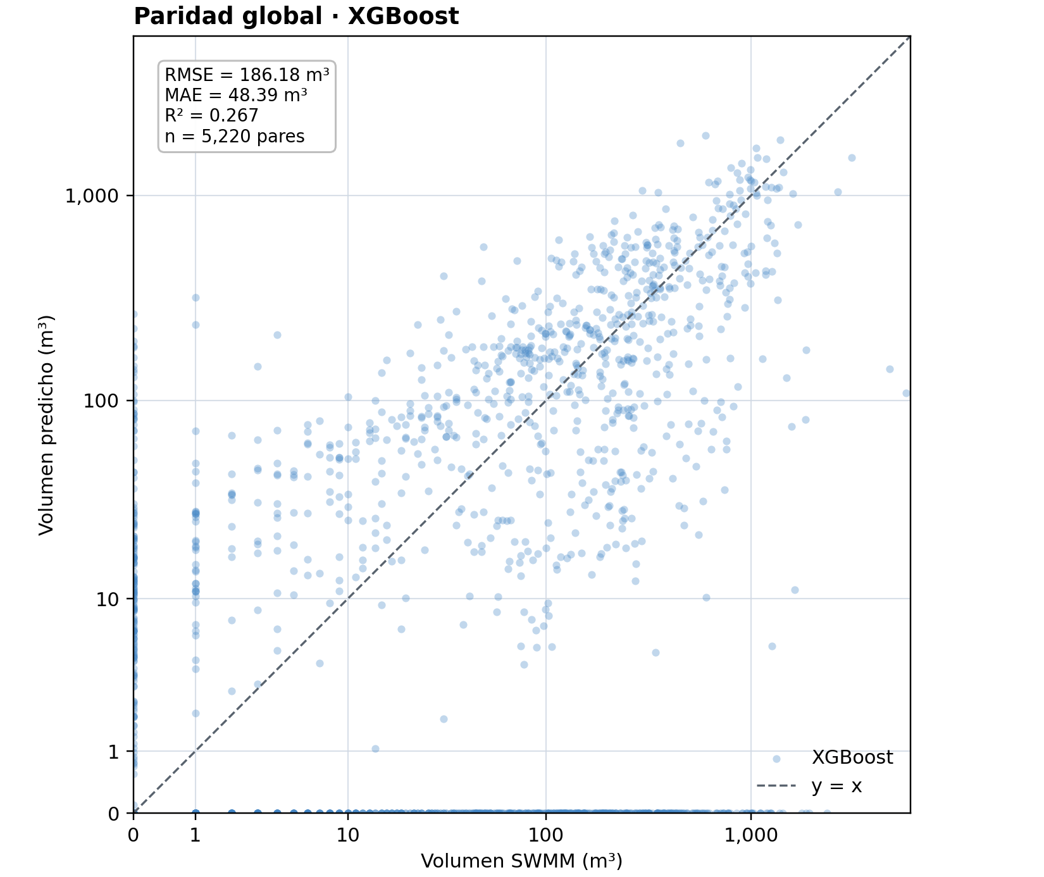
Paridad global
XGBoost · cada punto representa un nodo en uno de los diez escenarios elegibles.
XGBoost
Precisión 82.2%
Recall 55.9%
F1 0.665
PR-AUC 0.796
RMSE 186.18 m³
MAE 48.39 m³
Omitidas 632
Falsas alarmas 174
RMSE agrupado por nodo–escenario; los ejes logarítmicos muestran ceros y volúmenes grandes.
MLSMFP | Avance: evaluación externa Chico Norte | 02-11-2026
35

Slide 36
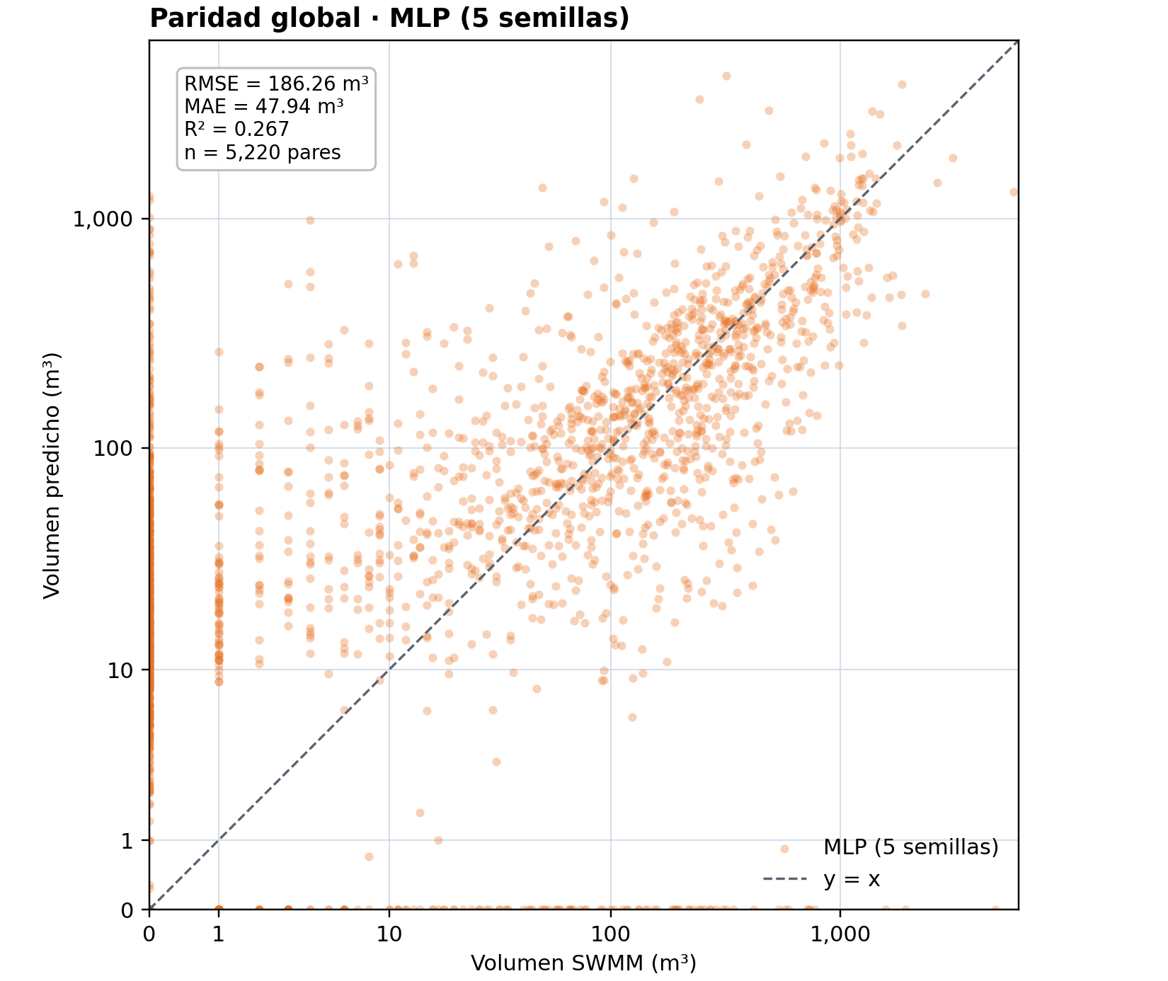
Paridad global
MLP · ensemble de 5 semillas · cada punto representa un nodo en uno de los diez escenarios elegibles.
MLP · ensemble de 5 semillas
Precisión 66.2%
Recall 89.6%
F1 0.761
PR-AUC 0.831
RMSE 186.26 m³
MAE 47.94 m³
Omitidas 149
Falsas alarmas 656
RMSE agrupado por nodo–escenario; los ejes logarítmicos muestran ceros y volúmenes grandes.
MLSMFP | Avance: evaluación externa Chico Norte | 02-11-2026
36

Slide 37

Volumen total por factor
Comparación de SWMM y ambos modelos en los cinco factores de cada forma.
Cada recta corresponde a una forma de hidrograma; cada punto, a un factor evaluado.
MLSMFP | Avance: evaluación externa Chico Norte | 02-11-2026
37

Slide 38
Qué nos dicen estos resultados
Es una prueba externa inicial; no se modificaron ni reentrenaron los candidatos.
Hallazgos
Siguiente
• 10 de 10 corridas pasaron la QA vigente; el límite de continuidad sigue provisional.
• Revisar los nodos donde discrepan SWMM, MLP y XGBoost.
• MLP: recall 89,6%; menos inundaciones omitidas, con más falsas alarmas.
• Ampliar formas de hidrograma y factores; mantener Chico Norte fuera del ajuste por ahora.
• XGBoost: precisión 82,2%; menos falsas alarmas, con más omisiones.
• Repetir en más redes antes de afirmar generalización amplia.
• RMSE casi igual: 186,26 m³ en MLP y 186,18 m³ en XGBoost.
• Justificar QA y revisar no convergencia antes de admitir etiquetas al entrenamiento.
Diez escenarios sintéticos describen este lote; todavía no demuestran confiabilidad en otras redes.
MLSMFP | Avance: evaluación externa Chico Norte | 02-11-2026
38

